Slide 1




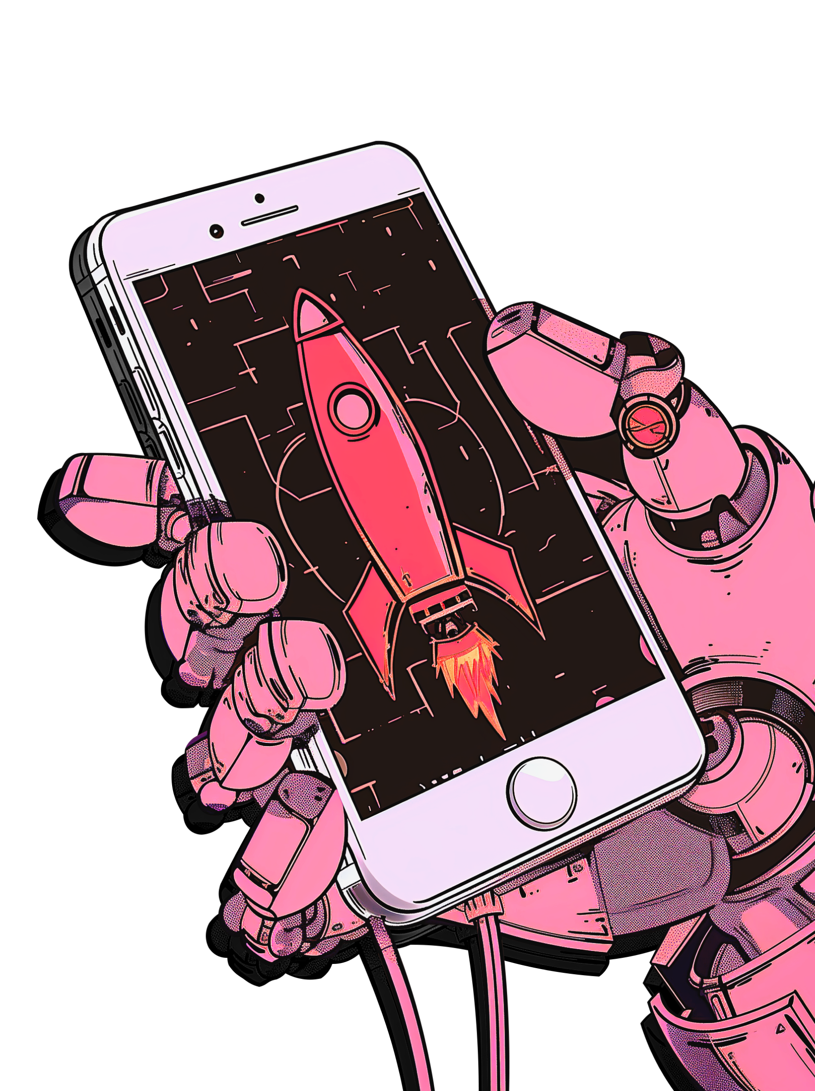


ГИДРОАКУСТИЧЕСКАЯ СЕТЬ МОНИТОРИНГА
Автоматизация слежения за неопознанными объектами в водном пространстве с целью улучшения качества защиты объектов, расположенных у прибрежной зоны и в ней.
Команда "Поток"

Slide 2
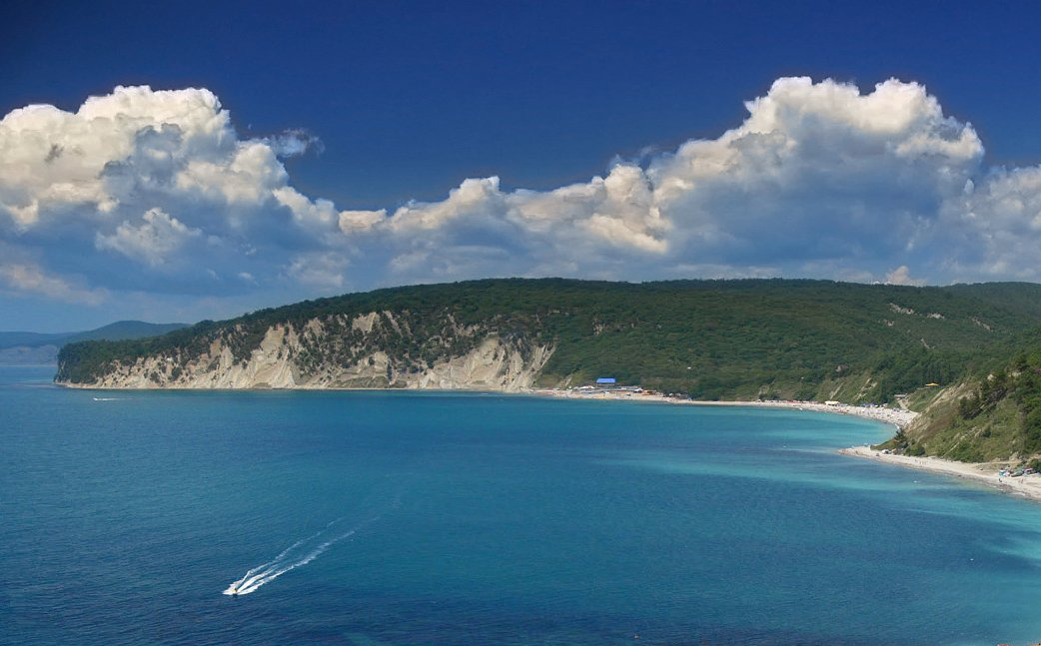
АКТУАЛЬНОСТЬ ИДЕИ
- Недостаточный уровень безопасности акватории около различных стратегически важных объектов
- Имеющееся решение проблемы – РЛС и ГЛС на кораблях и подводных лодках, а также БПЛА – не объединены в единую сеть,что снижает их эффективность
- В данный момент в Черноморском регионе выращивается около 6 тыс. тонн мидий, из них 5-7% теряется из-за действий злоумышленников.

Slide 3
ЦЕЛЕВАЯ АУДИТОРИЯ
Мидийные хозяйства, подверженные актам кражи.
В перспективе:
Министерство Обороны
Различные службы и агентства связанные с береговой обороной стратегических объектов.
Компании, занимающиеся промысловой добычей рыбы

Slide 4
ПРОБЛЕМА
У компаний, занимающихся разведением мидий для продажи растут убытки вследствие участившихся случаев кражи.
В данный момент оборона различных объектов требует значительных человеческих и финансовых ресурсов для решения проблемы слежения за неопознанными объектами в воде.
Сейчас эффективная дальность гидролокаторов на суше – до 1,5 километров, на
корабле – до 1 километра, чего не хватает для эффективной обороны побережья.

Slide 5
ЦЕННОСТНОЕ ПРЕДЛОЖЕНИЕ
Мы, компания “Поток”
Помогаем мидийным хозяйствам в ситуации недостатка эффективности обнаружения злоумышленников решать проблему малой эффективности средств защиты объектов с помощью сети буйков с гидроакустическими датчиками и получать гарантию безопасности мидийных ферм.

Slide 6
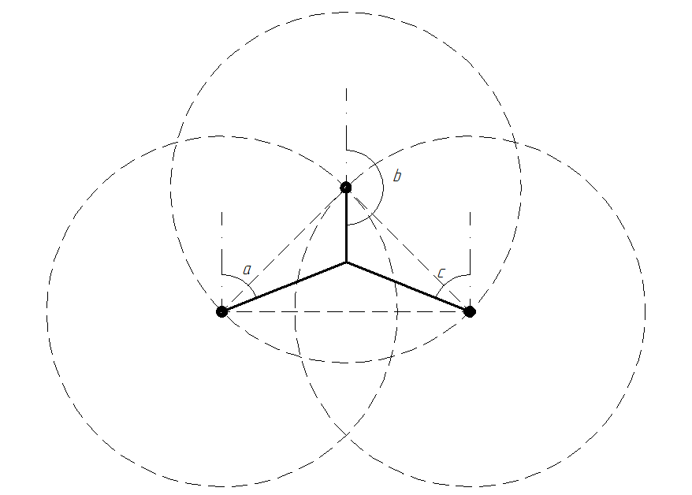
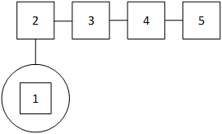
ТЕХНИЧЕСКИЕ ХАРАКТЕРИСТИКИ
Акустическая антенна
Приёмник-усилитель
Селектор сигналов
Микроконтроллер
Модуль LoRa
Структурная схема
Схема определения положения объекта
Главный узел отправляет поочерёдно запросы на периферийные узлы и получает в ответ от этих узлов данные телеметрии

Slide 7
РЫНОК
Мы работаем на рынке B2B (в будущем планируем работать ещё на B2G).
Система гидролокации – 50 буйков – будет стоить 4 миллиона рублей (При серийном производстве 1 буёк будет стоить около 60 000, при единичном – около 80 000).
В регионе 12 покупателей
Мы заработаем 48 млн рублей.

Slide 8
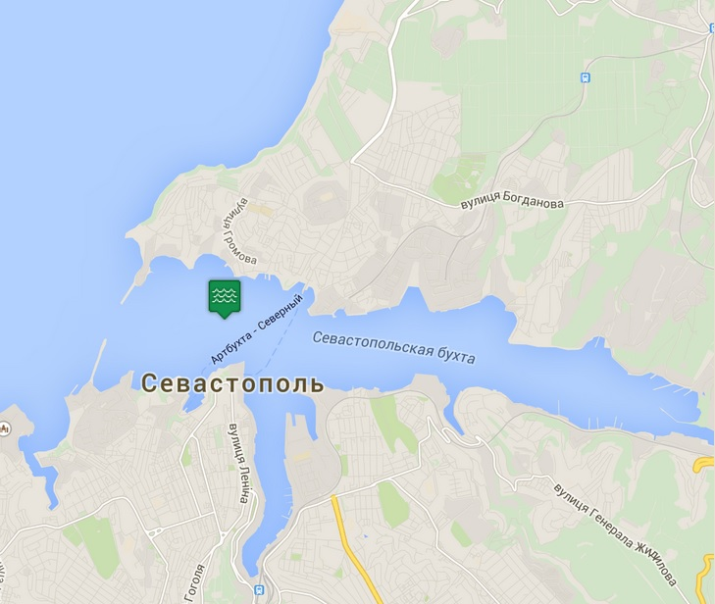
КОНКУРЕНТЫ
 | Поток | РЛС (для стратегических объектов) | БПЛА (для стратегических объектов) | Охранник (для мидийных хозяйств)
Цена | До 5-х млн | ~10 млн | 2,5 – 3 млн | От 500 000 руб./мес. (для круглосуточного наблюдения)
Эффективность | При должном обслуживании будет обнаруживать все подводные и наводные цели | обнаруживает все подводные и наводные цели | Зависит от пилота, обычно – наводные цели | Зависит от охранника – может падать по различных причинам
Обслуживание | Будет требовать профилактического обслуживания раз в 2-3 недели | Требует обслуживания ~ раз в месяц | Зависит от погоды и типа дрона – в среднем раз в 1- 1,5 недели | Сторожка, форма
Человеческий ресурс | 1 оператор | 1 оператор | 30 – 35 пилотов дронов | 10 человек для хотя бы минимальной эффективности
Время подготовки оператора/пилота | До 30 минут с помощью инструктора/пособия | Около года | 240 часов – стандартный курс | Инструктаж – около 30-60 минут
В качестве сравнения мы считаем характеристики для Севастопольской бухты (10 км^2)

Slide 9
БИЗНЕС-МОДЕЛЬ
Посещение форумов, организации личных встреч с потенциальными клиентами
Заключение договора с заинтересованными лицами
Договор с компаниями-производителями компонентов, сборка изделий.
Завершение сделки, передача изделий клиенту

Slide 10
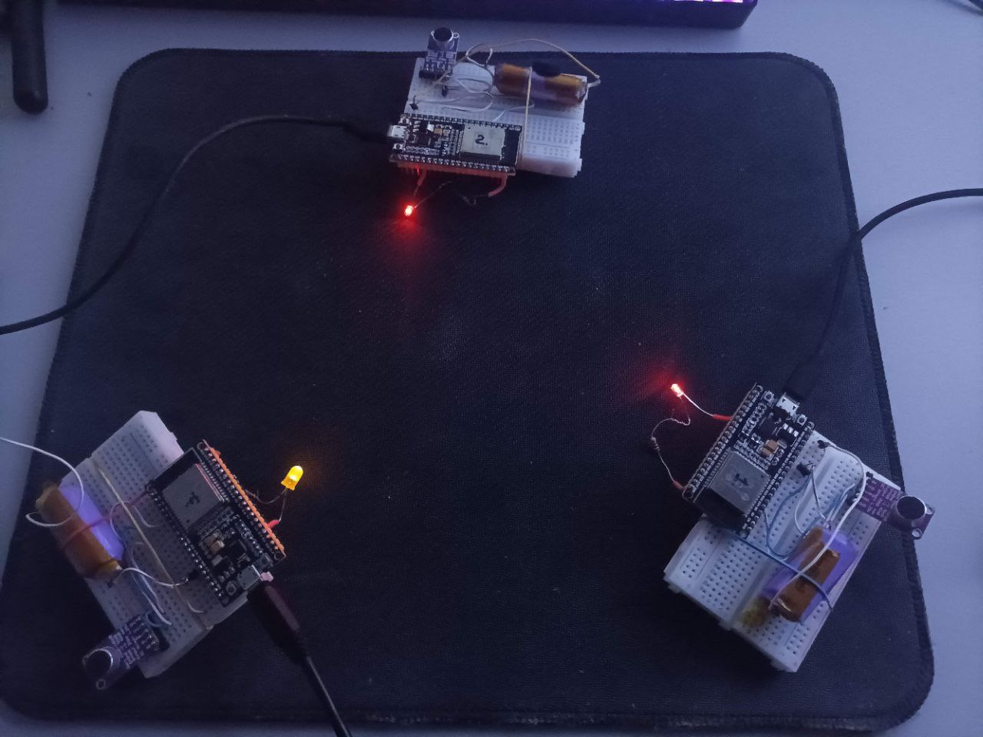
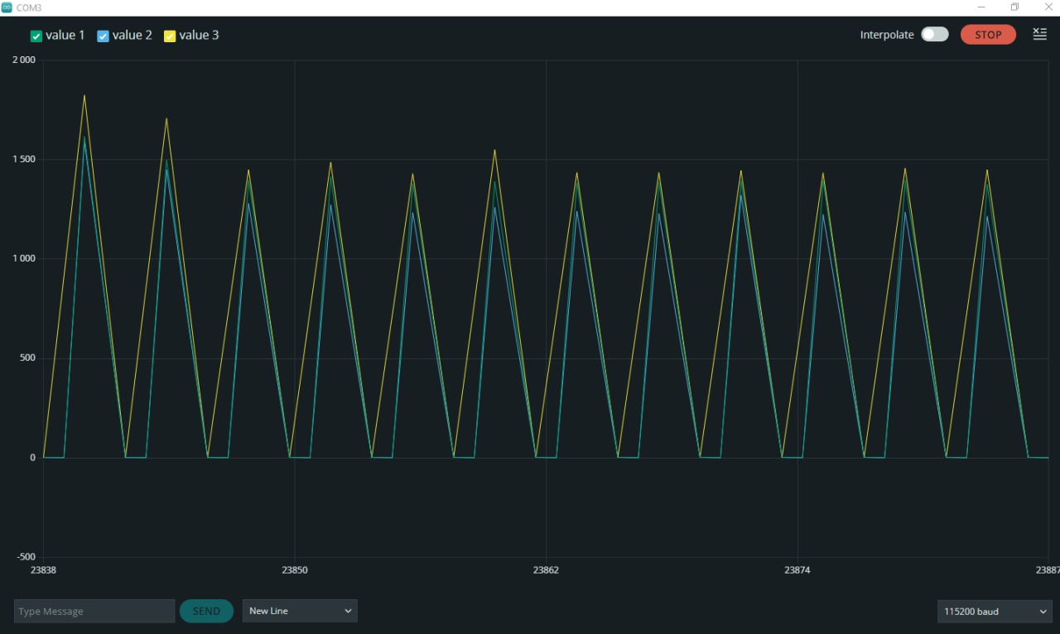
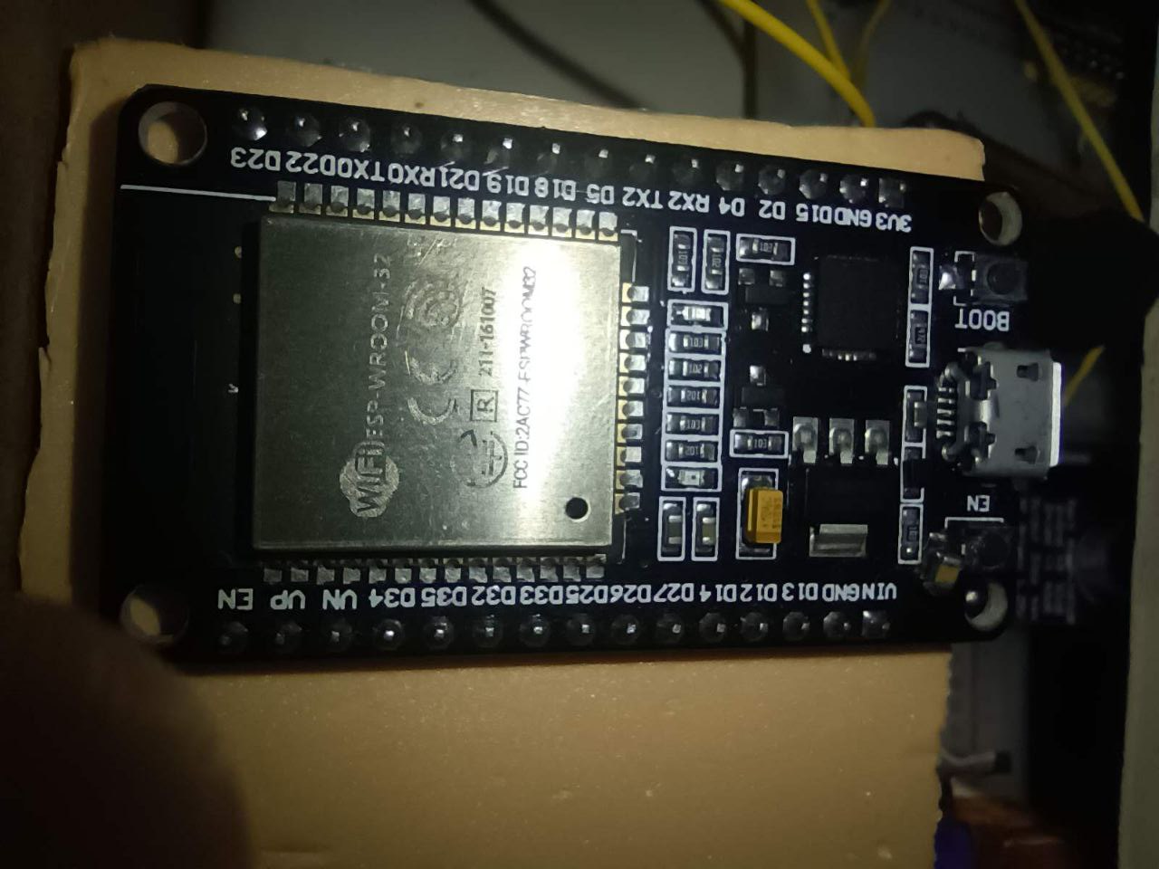
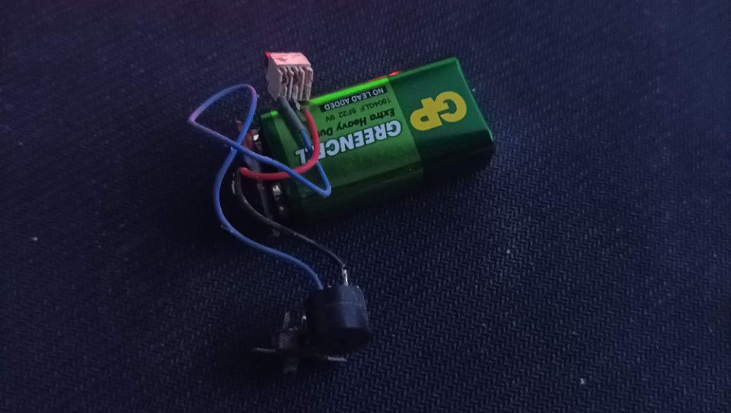
ТЕКУЩИЕ РЕЗУЛЬТАТЫ
График уровня напряжения с АЦП-датчиков
Mash-сеть из трёх датчиков
Управляющая плата
Раздражитель

Slide 11
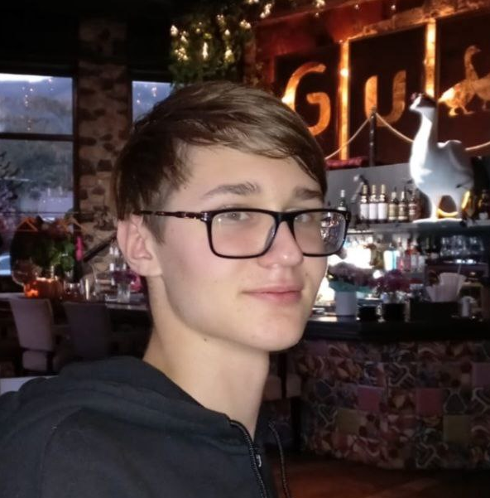
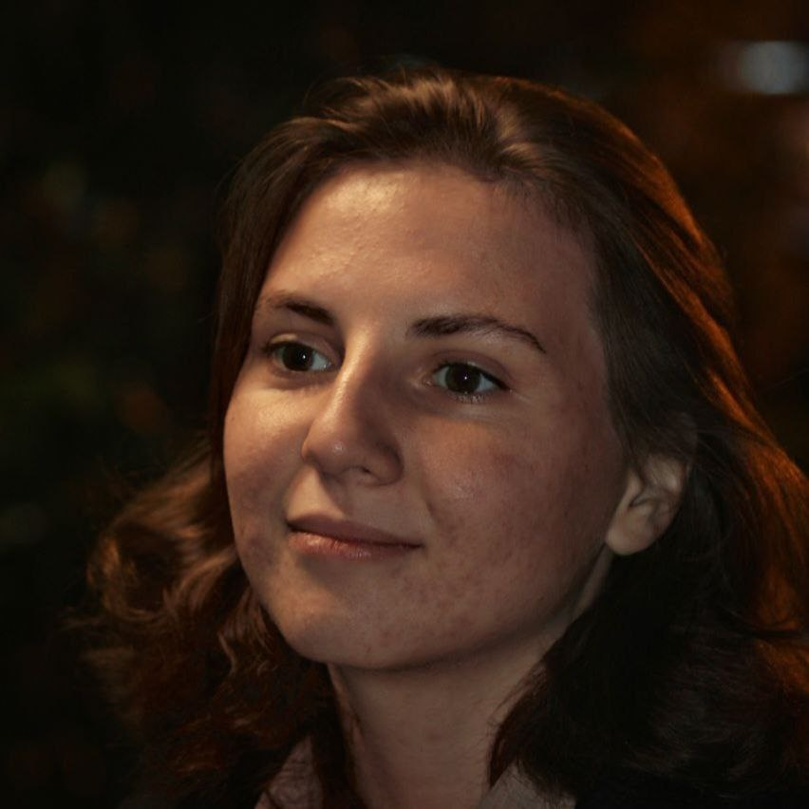
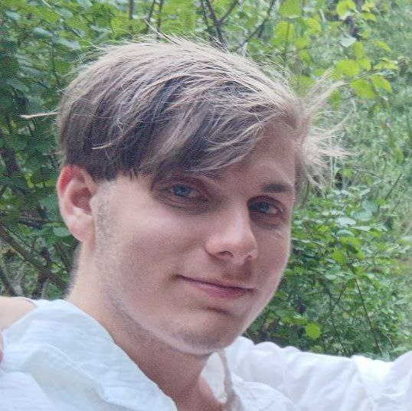
КОМАНДА СТАРТАПА
Протько Арсений
Щекатурина Дарья
Любарец Артём
Коммуникатор
Лидер
Технический специалист
Контакт лидера (tg) - @arianthq

Slide 12
ПЛАНЫ РАЗВИТИЯ
Разработка MVP для мидийных хозяйств
Выход на военные службы и институты, договоры с мидийными хозяйствами
Зима-весна 2025
Лето 2025
Зима 2025
Весна 2025
Осень 2025
Доработка дополнительных функций,
Привлечение инвесторов
Выход на рынки, расположенные в других регионах
Расширение списка потенциальных клиентов

Slide 13
Запрос
Нам необходимо ~900 тыс (на разработку ПО, на материалы, микросхемы и тестирование образца), а также советы по поводу эффективности различных решений
От университета нам необходимо некоторое оборудование (набор станков, инструментов и 3D принтер), а также программист микроконтроллеров, разработчик приложений, маркетолог, экономист, юрист.
С помощью этих ресурсов мы сможем изготовить рабочий прототип

Slide 14
СПАСИБО ЗА ВНИМАНИЕ!

